Slide 1
Gépi tanulás az ELKH Cloudon
Kertész Gábor
tudományos munkatárs, SZTAKI-LPDS

Slide 2
A gépi tanulás hardveres követelményei

Slide 3
Gépi tanulás
Olyan megoldások, amelyeknél a működés, a teljesítmény tapasztalatszerzés által javul: tanulásra képes rendszerek
Mesterséges neurális háló
Döntési fa
Regressziós modellek
Támasztó-vektor gép (SVM)
Bayes hálók
Genetikus algoritmus
KNN
K-means

Slide 4
Gépi tanulás
Jellemzően két nagy csoportra szokás bontani:
Felügyelt tanulás
Felügyelet nélküli tanulás
Felügyelt tanulás esetén rendelkezésre állnak olyan tanítóminták, ahol ismert az elvárt kimenet is, így tanításkor mérhető a pontosság.
Felügyelet nélküli tanítás esetén címkézetlen adatok közötti összefüggések felismerése a cél, amely jellemzően csoportosítást, klaszterezést jelent.
Notes:
To mention: reinforcement, semi-supervised, self-supervised…

Slide 5
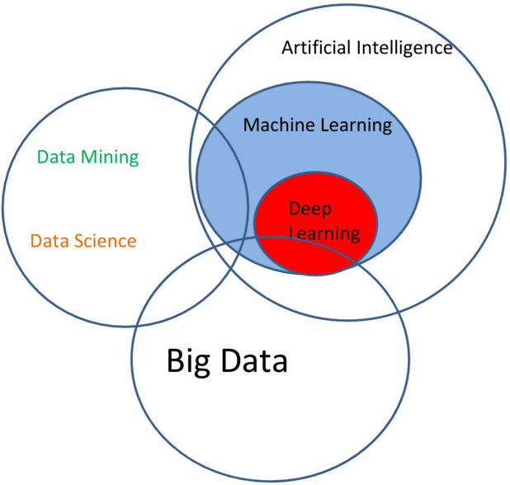
Data-driven
A gépi tanulás adatvezérelt: több tanítóminta jobb modelleket eredményez
A nagy mennyiségű adat kezelése többszintű kihívás: „Big Data”
Nagy mennyiségű adat tárolása, kezelése, feldolgozása
Maga a feladat is nagy számításigényű
Felhők, szuperszámítógépek szükségesek
https://www.kdnuggets.com/2016/03/data-science-puzzle-explained.html

Slide 6
Mély Neurális Hálózatok
Kép forrása: https://thedatascientist.com/what-deep-learning-is-and-isnt/

Slide 7
Mély Neurális Hálózatok
A mély hálózat több rétegből áll, a rétegekben nagy számban vannak tanítható paraméterek
Akkor teljesít kiemelkedően, ha nagy számú tanítóminta áll rendelkezésre (Big Data)
Ha nincs elégséges számú tanítóminta, akkor lehet hogy a tanítási adatokra túlságosan illeszkedni fog a modell, és így nem általánosít majd jól (overfitting)
A tanítás folyamata így memóriaigényes, és a számítási komplexitás magas

Slide 8
A mély tanulás költséges
Háttértár
Tanítóminták tárolására
A tárterület mellett az elérési idő is számít!
Memória
A modell paramétereinek
A tanítási lépés ideiglenes változóinak
Az aktuális tanítómintáknak
Számítási komplexitás
Rengeteg lépés

Slide 9
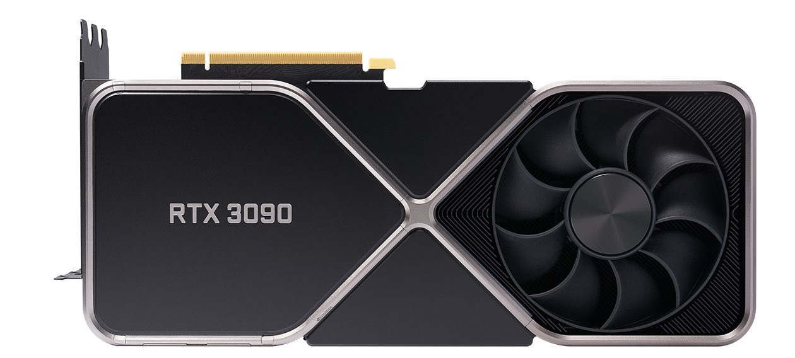
A mély tanulás számítási komplexitása
A tanítás folyamata memóriaigényes, és a számítási komplexitás magas
A feladat azonban nagyszerűen párhuzamosítható multiprocesszoros környezetben, kifejezetten GPU gyorsítókkal
A mini batcheken alapuló backpropagation algoritmust lehetséges adatpárhuzamosan implementálni
Erre nagyszerű eszköz a grafikus gyorsító, amely több ezer műveletvégző egységgel rendelkezik
A 2010-es évek elején jelentek meg az első GPGPU-implementációk
A hardvergyártók esetenként már dedikáltan multiprocesszoros feldolgozásra terveznek eszközöket
Nem grafikai renderelésre, hanem kutatáshoz készülnek
Ezen költséges eszközök beszerzése helyett felhő alapú, igény szerint történő felhasználásuk a logikus
https://www.nvidia.com/en-eu/geforce/graphics-cards/30-series/rtx-3090/

Slide 10
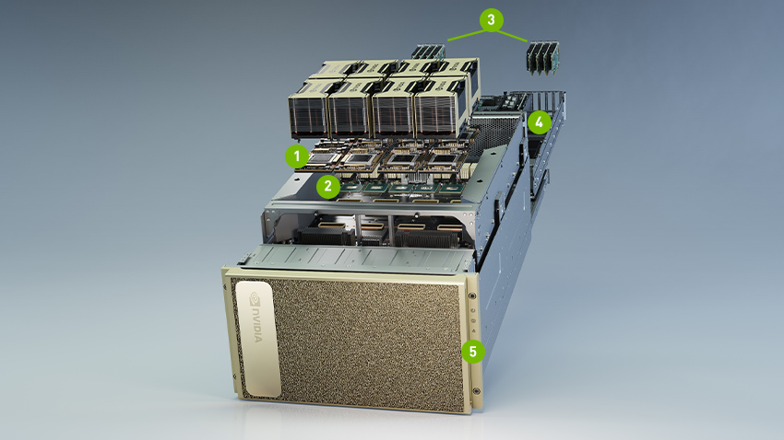
A mély tanulás költséges!
Tárhely
Memória
GPU
Tápegység
Hűtés
https://www.nvidia.com/en-us/data-center/dgx-a100/
Notes:
NVidia DGX A100: ~90M Ft

Slide 11
Kép forrása: https://blogs.nvidia.com/blog/2020/03/25/connecting-to-office-workstation/
Notes:
Felhő alapú tanítás: a hardver a szolgáltatónál, az eszközök távolról elérhetőek

Slide 12
Modern gépi tanulás a felhőben

Slide 13
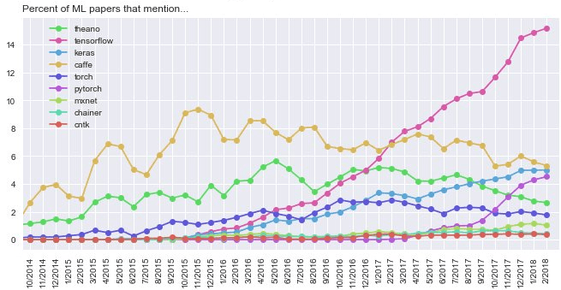
Framework
TensorFlow, Keras, Pytorch
Python alapú keretrendszerek
https://twitter.com/karpathy/status/972295865187512320
Notes:
Python: flexibilis, egyszerű szintaxis, CPP modulok

Slide 14
TensorFlow
Google Brain csapat által fejlesztett Python (C++, JS) függvénykönyvtár adatfolyam programozáshoz
2015 novemberében publikálták először
CPU/GPU támogatás, több platformon

Slide 15
Keras
Felismerve, hogy a TensorFlow (és más frameworkok) jellemzően alacsony szintű hozzáférést adnak a fejlesztőknek, megjelent az igény a magas szintű APIkra
„Being able to go from idea to result with the least possible delay is key to doing good research.”
Francois Chollet, a Google mérnöke 2015 óta fejleszti
Felső rétegként használható több framework felett is, például TensorFlow is alkalmazható mint Keras backend
Notes:
Igen, a TF is 2015ben jött ki, de előtte volt már Torch (2002?), Theano (2007?), Caffe (2013) is

Slide 16
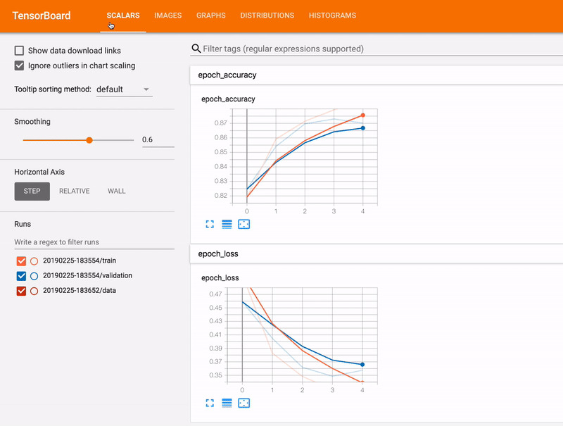
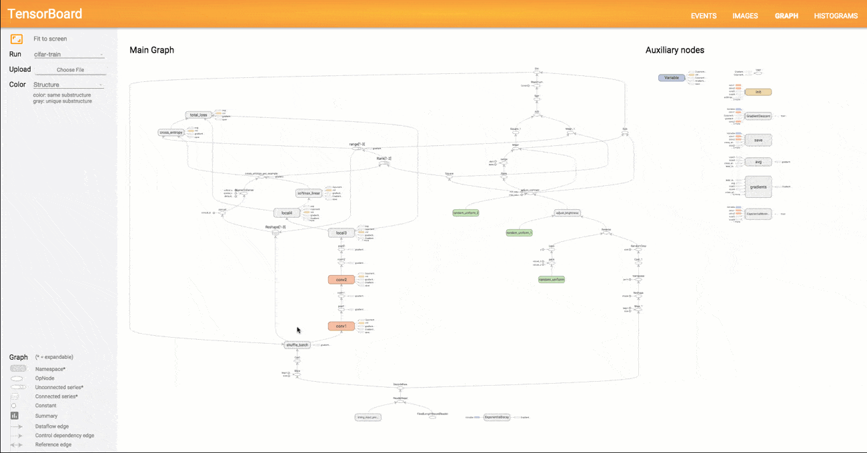
TensorBoard
Egy gyakran használt eszköz a fejlesztés támogatására
Webes felületen követhető a modell tanítása során a különböző paraméterek változása, de a modell architekturája is vizualizálható
Notes:
Tudományos publikációkban is alkalmazzák az innen kinyert adatokat vizualizációra

Slide 17
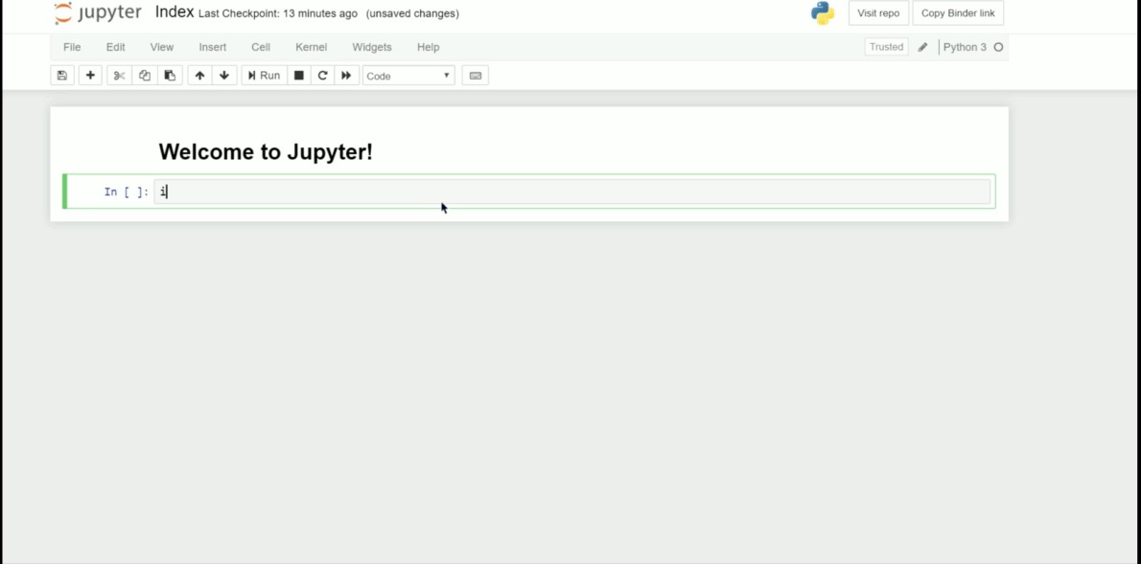
Jupyter
Jupyter Notebook
Interaktív webes felületű környezet
Jupyter Lab
Komplett fejlesztőkörnyezet
Jupyter Hub
Multi-user környezet
Kép forrása: https://towardsdatascience.com/elevate-your-jupyter-notebook-environment-experience-9bdd1101aa54

Slide 18
Referencia architektúrák @ ELKH Cloud
A felhasználást segítő szolgáltatások referencia architektúrák formájában vannak megadva
Occopus orkesztrációs eszköz segítségével kiépíthető a kívánt környezet
Tensorflow & Keras, Jupyter Notebook / Jupyter Lab
Külön GPU-enabled verzió

Slide 19
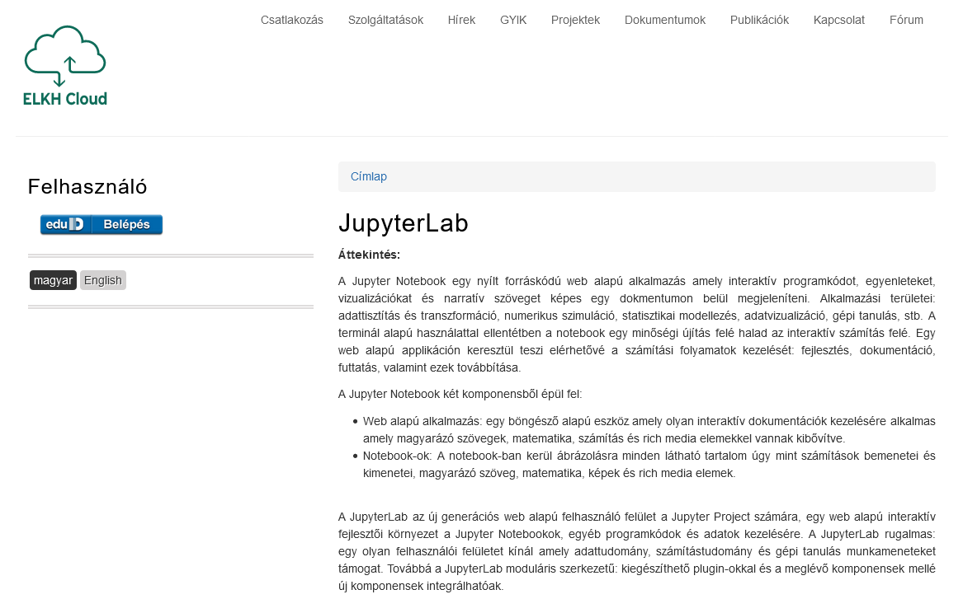
https://science-cloud.hu/jupyterlab

Slide 20
Elosztott gépi tanulás a felhőben

Slide 21
GPU feldolgozás
A modell paraméterei és a tanítóminták az eszközre másolódnak, majd a mátrixműveletek párhuzamosan kerülnek végrehajtásra
Több GPU használatával a feldolgozás ideje elvben csökkenthető
Adatok szerinti felbontással az egyes gyorsítók a különböző részhalmazzal tanítják a modelljük másolatát
Azonban ekkor a GPU-k közötti kommunikáció lesz a szűk keresztmetszet, a paraméterek frissítésekor

Slide 22
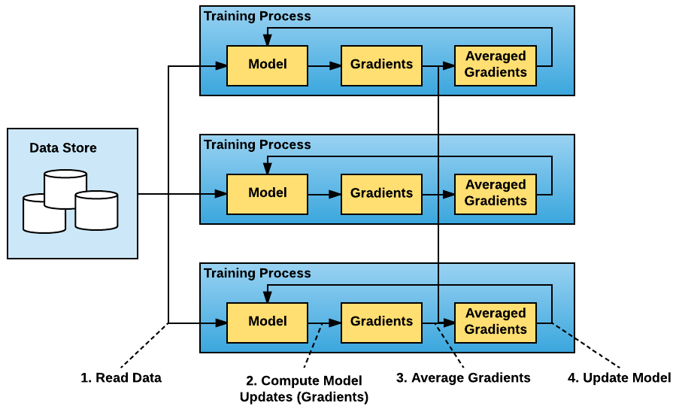
Elosztott feldolgozás
A fizikai korlátok elérésekor érdemes elgondolkodni a horizontális skálázáson, azaz a feladat részfeladatokra bontásán és elosztott feldolgozásán
A backpropagation algoritmus esetén sajnos ez nem triviális
Az adatdekompozíción alapuló megközelítés népszerű, és könnyen implementálható
A modellről másolatok készülnek klaszter minden elemére
Minden állomáson lezajlik a tanítás egy-egy kötegnyi tanítómintán
A kiszámolt gradiensek megosztásra kerülnek egymással, a súlyparaméterek együtt kerülnek módosításra
https://eng.uber.com/horovod/

Slide 23
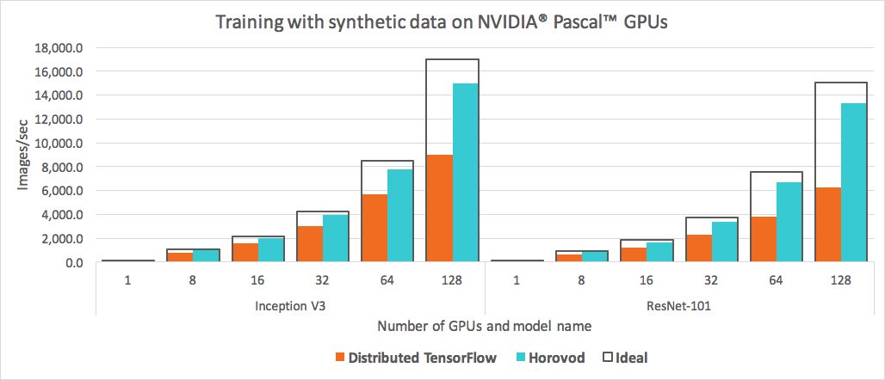
Elosztott mély tanulás
Az elosztott mély tanulás sarokpontja a kommunikáció
A gradiensek cseréje és a paraméterek módosítása költséges is lehet
Nagyobb, mélyebb modell több paramétert jelent, amely nagyobb átviteli költséget eredményez
Léteznek megoldások, amelyek magas hatékonyságot ígérnek a skálázáshoz
Mély tanulási klasztert nem érdemes saját eszközökből kialakítani, az idő jelentős részében kihasználatlan lenne - éppen erre jó a felhő
https://eng.uber.com/horovod/

Slide 24
Apache Spark MLlib
További, nem mély neuronhálókon alapuló gépi tanulási megoldásokra
Skálázható megoldás, felhőben kiépíthető számítási klaszterekre
Az ELKH Cloud weboldalán elérhető referencia architektúrák között részletes leírás található Apache Spark klaszter telepítéséről Python vagy R fejlesztői környezettel

Slide 25
Összefoglalás
Gépi tanulás
Nagy memória és számításigényű feladat, speciális eszközökkel hatékony
Költségek
Grafikus gyorsítók és szerverek költségesek, kihasználatlanság esetén nem gazdaságos ezeket beszerezni
Üzemelttetés, fenntartás, karbantartás, fejlesztés
ELKH Cloud
Felhő alapú tanítás, hatékony választás minden szempontból
Elosztott gépi tanulás
Szolgáltatástámogatás, referencia architektúrák
Tensorflow, Jupyter
Apache Spark, Jupyter / RStudio

Slide 26
Köszönöm a figyelmet!
kertesz.gabor@sztaki.hu

